Slide 1

Zo maak je
een instructiefilmpje
met Powerpoint

Slide 2

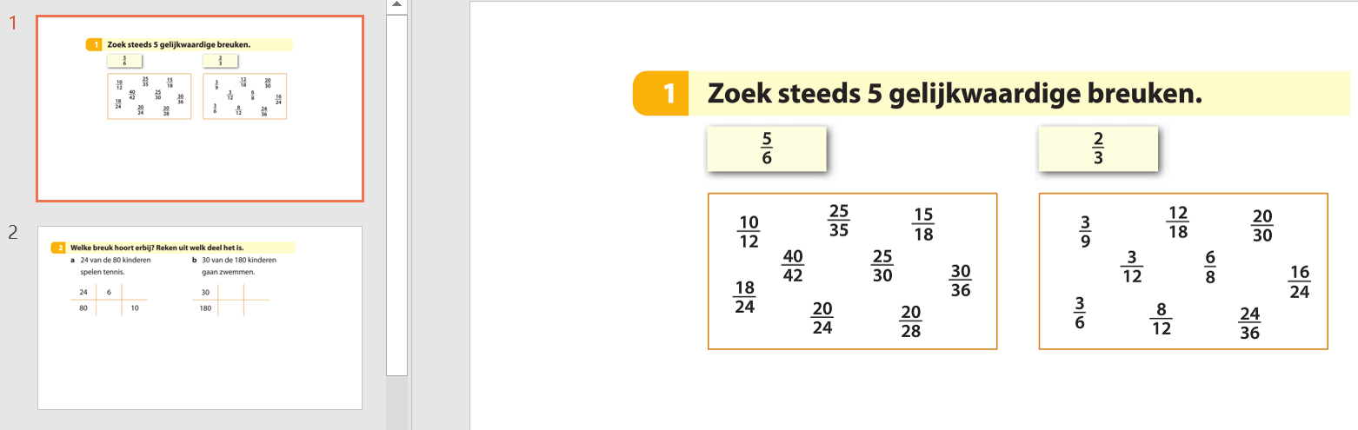
Maak een PPT
Gebruik daarvoor je al bestaande digitale instructie.

Slide 3

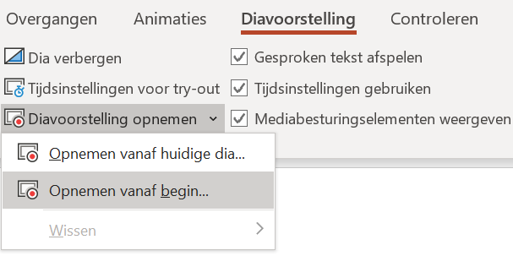
Klik op Diavoorstelling
Laat de 3 vinkjes staan
Klik op ‘Opnemen vanaf het begin’

Slide 4


Wanneer je iets wilt noteren?
Vergeet dan niet de pen te activeren

Slide 5


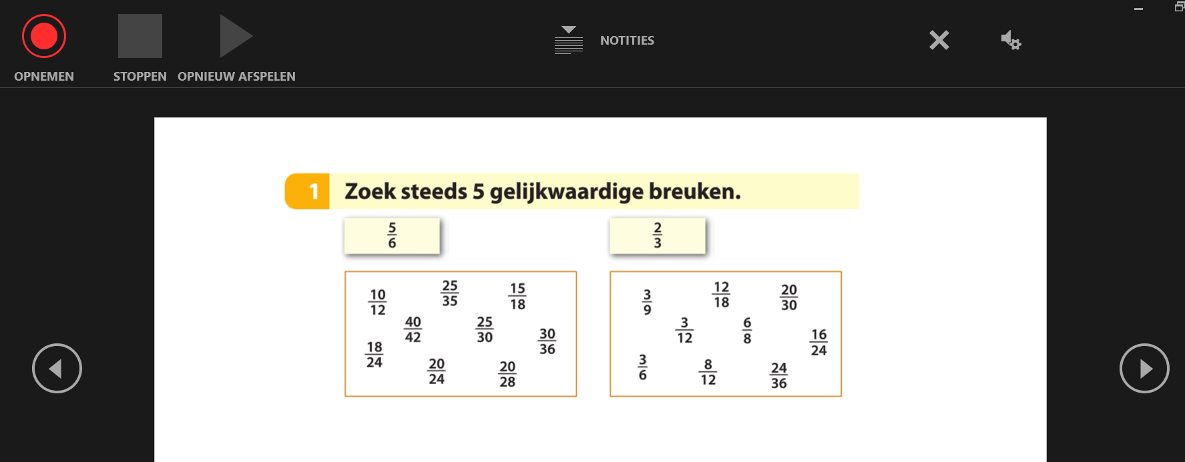
Klik op de knop ‘OPNEMEN’
Je ziet vanzelf wanneer de opname start
Wil je tussendoor stoppen, klik dan op escape

Slide 6

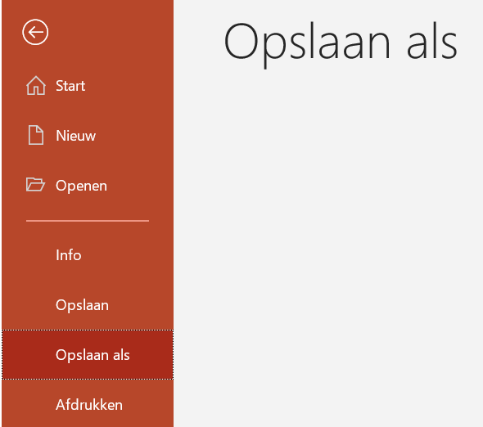
Klaar met de PowerPoint?
Kies voor ‘Opslaan als’
Sla de presentatie onder een nieuwe naam op
Zo blijft de oorspronkelijke PPT ook bestaan.

Slide 7
Zo maak je
van je PPT instructie
een filmpje

Slide 8
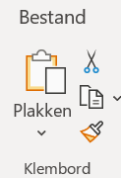

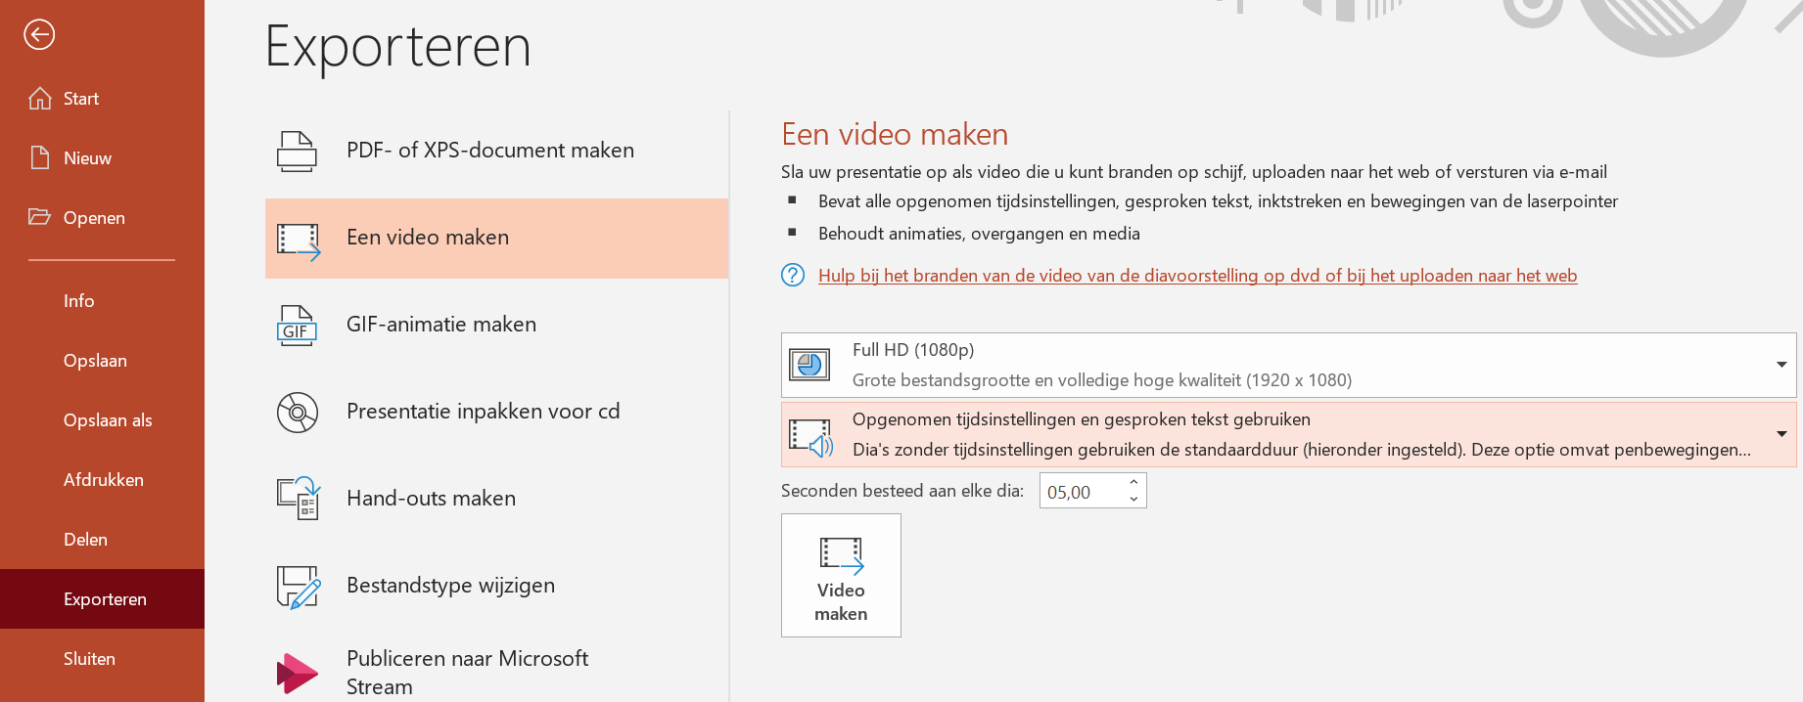
Kies linksboven voor ‘Bestand’
Daarna voor ‘Exporteren’
Kies dan voor ‘Een video maken’
Kies voor ‘Opgenomen tijdsinstellingen en gesproken tekst gebruiken’
Klik daarna op ‘Video maken’
EVEN WACHTEN
Je kunt je filmpje opslaan

Slide 9
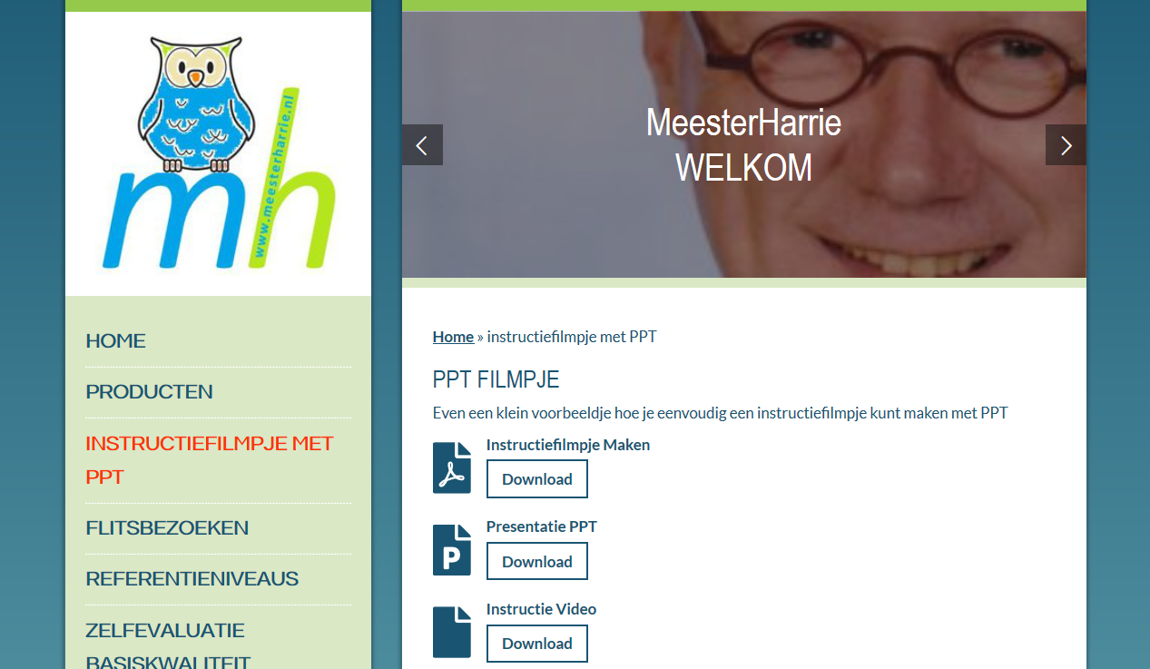
Je kunt de instructie nog even nalezen op mijn site
www.meesterharrie.nl

